Slide 1


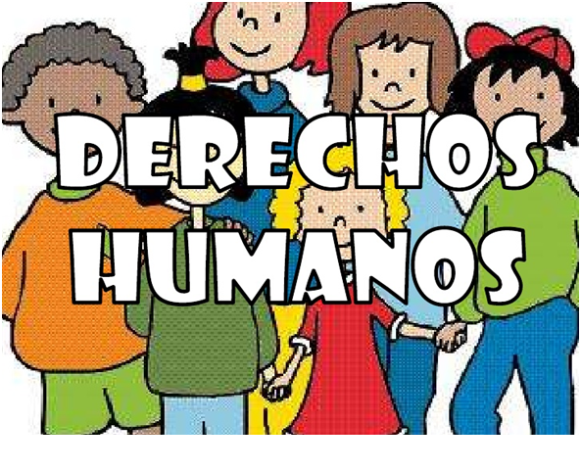

Lic. Tomasa De León, Portal Educa Panamá
Qué son los derechos humanos

Slide 2
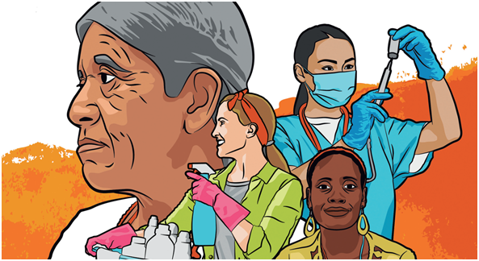
Son muchas las definiciones que han dado los autores acerca de lo que son los Derechos Humanos. Dichas definiciones varían según sea el aspecto de estos derechos que se quieran resultar y según la inclinación ideológica de quien hace la definición. Para los fines de este trabajo, consideramos pertinente citar dos definiciones específicas que, por abarcadoras y completas, nos parecen acertadas. La primera, ofrecida por Luis Ernesto Cáceres, quien concluye que debemos entender por DDHH:
z

Slide 3
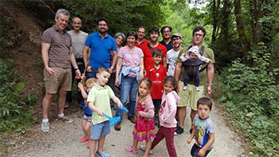
Aquellos inherentes al ser humano, en virtud de su condición intrínseca de ser persona humana, que han venido reconociéndose a través del desarrollo dialéctico y contradictorio del devenir histórico-social, los cuales han sido consagrados en textos legales de carácter nacional e internacional, para la eficacia de su plenitud y respeto y que en virtud de la necesidad de protección de ciertos grupos sociales o situaciones de orden general, han venido especificándose.
z

Slide 4
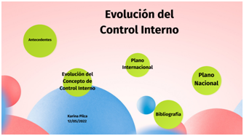
vista en su conjunto, esta es una definición bastante completa porque conjuga la esencia doctrinal de los de las principales corrientes filosóficas que han tenido incidencia en la concepción actual de los ddhh (el iusnaturalismo y el materialismo histórico), aunque con una marcada tendencia iusnaturalista. esta definición también define los dos planos o esferas de protección de los ddhh, estos son: el plano nacional y el plano internacional. estos dos ámbitos de protección, aunque complementarios, son independientes y tienen tanto sus respectivos cuerpos legales como sus organismos encargados de aplicarlos.
z

Slide 5
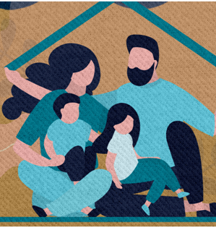
Finalmente, la definición de Marras hace referencia a la especificación o especialización de las normas de Derechos Internacional de los DDHH, la cual es, precisamente, una consecuencia del continuo desarrollo dialéctico y contradictorio de ese devenir histórico y social. Este último paso, en la evolución del Derecho Internacional de los Derechos Humanos, es lo que ha dado lugar a la existencia de los denominados Derechos Humanos Diferenciados en Función de Grupo, que algunos, como Norberto Bobbio, plantean como una cuarta generación de DDHH.
z

Slide 6
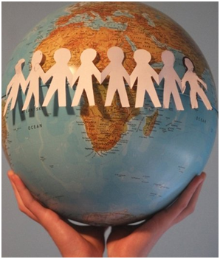
El desarrollo moderno del Derecho Internacional de los DDHH desde 1948, fecha en que se adoptó la Declaración Universal de los Derechos Humanos, hasta hoy, está orientado por una concepción universalista de los DDHH. Es decir, como el fundamento de los DDHH se encuentra en la dignidad inherente a todo ser humano, todos los seres humanos tienen los mismos derechos y libertades independientemente de cualquier condición personal que los distinga. Por consiguiente, todos los Estados deberán respetar y garantizar el ejercicio de estos derechos y libertades a toda persona sujeta a su jurisdicción, precisamente porque existe todo un marco normativo internacional que consagra esta obligación y tutela de su cumplimiento.
z

Slide 7
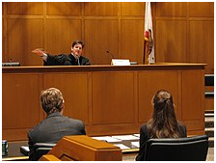
Por eso, como consecuencia de esta perspectiva universalista, el Estado, como sujeto de Derecho Internacional, puede ser responsable por infringir sus obligaciones internacionales de respetar y garantizar los DDHH de personas específicas. Es decir, se dio un paso decisivo en la internacionalización de las violaciones a los derechos humanos, que ya no serían un asunto de competencia y discrecionalidad exclusiva de la jurisdicción interna de los Estados
z

Slide 8
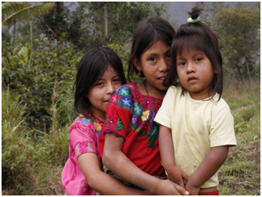
Todos los instrumentos internacionales de DDHH adoptados en el marco de las Nacionales Unidas, desde la Declaración Universal de los Derechos Humanos, obviamente, reconocen y expresan este principio. Así por ejemplo, la Declaración y Programa de Acción de Viena establece.
La Conferencia Mundial de Derechos Humanos reafirma el solemne compromiso de todos los Estados de cumplir sus obligaciones de promover el respeto universal, así como la observancia y protección de todos los derechos humanos y de las libertades fundamentales de todos de conformidad con la Carta de las Naciones Unidas, otros instrumentos relativos a los derechos humanos y el derecho internacional.
z

Slide 9

El carácter universal de esos derechos y libertades no admite dudas…
Todos los derechos humanos son universales, indivisibles e interdependientes y están relacionados entre sí. La comunidad internacional debe tratar los derechos humanos en forma global y de manera justa y equitativa, en pie de igualdad y dándoles el mismo peso.
Este nuevo paradigma integra elementos tanto del iusnaturalismo, al proclamar que “ todos los derechos humanos tienen su origen en la dignidad y el valor de la persona humana, y que esta es el sujeto central de los derechos humanos y las libertades fundamentales… los Derechos Humanos y las libertades fundamentales son patrimonio innato de todos los seres humanos”;
z

Slide 10

como del materialismo histórico, al reconocer las luchas y conquistas histórico-sociales de los grupos oprimidos como uno de los factores decisivos que han tenido y tienen incidencia en el desarrollo progresivo de los DDHH también, como anotábamos arriba, la Declaración y Programa de Acción de Viena reconoce como una característica propia de los DDHH, además del universalismo, la interrelación que hay entre todos los DDHH. Esto supone que debemos verlos desde una perspectiva integral, donde los Derechos Civiles y Políticos y los Derechos Económicos, Sociales y Culturales se interrelacionan e interactúan. En este sentido, el Protocolo de San Salvador es muy claro al establecer en su Preámbulo que:
z

Slide 11

Considerando la estrecha relación que existe entre la vigencia de los derechos económicos, sociales y culturales y la de los derechos civiles y políticos, por cuanto las diferentes categorías de derechos constituyen un todo indisoluble que encuentra su base en el reconocimiento de la dignidad de la persona, por lo cual exigen una tutela y promoción permanente con el objeto de lograr su vigencia plena, sin que jamás pueda justificarse la violación de unos en aras de la realización de otros.
Recordando que, con arreglo a la Declaración Universal de los Derechos Humanos y a la Convención Americana sobre Derechos Humanos, sólo puede
z

Slide 12
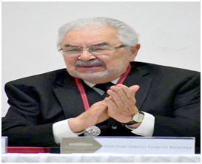
realizarse el ideal del ser humano libre, exento del temor y de la miseria, si se crean condiciones que permitían a cada persona gozar de sus derechos económicos, sociales y culturales, tanto como de sus derechos civiles y políticos (resaltados del original)
En este sentido el juez Sergio García Ramírez ha observado: “En rigor ambas categorías se complementan mutuamente y constituyen en su conjunto, el estatuto básico del ser humano en la hora actual”. A su vez, la CIDH citando a Antonio Augusto Cangado Trindade ha dicho que “En definitiva todos experimentamos la indivisibilidad de los derechos humanos, en la cotidianidad de nuestras vidas y ésa una realidad que no puede ser dejada de lado.
z

Slide 13
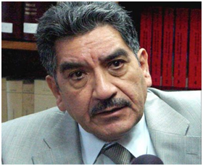
Ya no hay lugar a compartimentación, se impone una visión integrada de todos los derechos humanos “. Como hemos visto tanto los Derechos Económicos, Sociales Culturales como los Derechos Civiles y Políticos se interrelacionan y están estrechamente ligados entre sí, tienen la misma naturaleza jurídica, la misma importancia y el mismo fundamento que es la dignidad inherente de todo ser humano.
La segunda de las definiciones que analizamos es la ofrecida por Héctor Faúndez Ledesma. Este doctrinario define a los DDHH como:
z

Slide 14
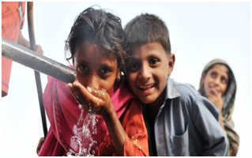
Las prerrogativas que, conforme al Derecho Internacional, tiene todo individuo frente a los órganos del poder para preservar su dignidad como ser humano, y cuya función es excluir la interferencia del Estado en aéreas específicas de la vida individual, o asegurar la presentación de determinados servicios por parte del Estado, para satisfacer sus necesidades básicas, y que reflejan las exigencias fundamentales que cada ser humano puede formular a la sociedad de que forma parte. -Las prerrogativas que, conforme al Derecho Internacional, tiene todo individuo frente a los órganos tiene frente al poder estatal, y que limitan el ejercicio de este último.
z

Slide 15

Este autor, a diferencia del anterior, hace mayor énfasis en el aspecto normativo de los DDHH, considerándolos como deberes que asume el Estado frente al individuo, en virtud de obligaciones internacionalmente contraídas, y cuya violación o incumplimiento podrán ser objeto de reclamos internacionales contra el Estado. Notamos así, que a partir de 1948 ha ido surgiendo una normativa que se coloca por encima del derecho interno de los Estados y que los obliga a respetar y garantizar una serie de derechos específicos, con un contenido y alcances propios, definidos en una serie de instrumentos internacionales de diversa naturaleza. Como ha señalado la CrIDH en su jurisprudencia
z

Slide 16

La salvaguardia de la persona frente al ejercicio arbitrario del poder público es el objetivo primordial de la protección internacional de los derechos, humanos, ésta que debe ser real y efectiva.
El ejercicio de la función pública tiene unos límites que derivan que los derechos humanos son atributos inherentes a la dignidad humana y, en consecuencia, superiores al poder del Estado…Se trata de esferas individuales que el Estado no puede vulnerar o en la que sólo puede penetrar limitadamente. Así, en la protección de los derechos humanos, está necesariamente comprendida la nación de la restricción del poder estatal.
z

Slide 17
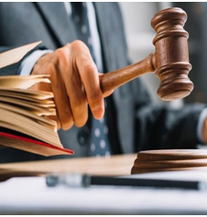
esto es precisamente lo más importante de la concepción actual de los DDHH en la segunda mitad del siglo xx, cuando se comienzan crear limitantes de orden supranacional al poder casi absoluto que se consideraban que tenían los estados, con relación a las personas bajo su jurisdicción para lograr este fin, no sólo un gran corpus iuris de derecho internacional de los DDHH, sino también se han ido instituyendo y fortaleciendo una serie de organismo y mecanismo destinados a proteger cumplimiento una serie de organismo y mecanismo destinados a proteger en el plano internacional el respeto de estos derechos y hacer efectivos el cumplimiento de la obligaciones internacionales asumidas por los Estados en materia de DDHH
z

Slide 18

Actualmente, lo relevante ya no es la discusión iusfilosófico acerca de la naturaleza y fundamentos de los derechos humanos, como ha señalado Luis Ernesto Cáceres refiriéndose a los DDHH.”… en la actualidad es más necesario entender bien la necesidad de su protección y no tanto el de su fundamento su fundamentación”. En este sentido la CrIDH recordado que” el de Derecho Internacional de los derechos humanos tiene por fin proporcionar al individuo medios de protección de los derechos humanos reconocidos internacionalmente”.
z

Slide 19

Ese es precisamente uno de los mayores aportes del Derecho Internacional de los Derechos Humanos al Derecho Internacional Público en general, pues se erige al individuo como sujeto con capacidad para accionar los mecanismos internacionales frente al Estado, quien tradicionalmente ha sido concebido como único sujeto posible de las relaciones internacionales. Al respecto el juez Antonio Augusto Cangado Ttrindade ha dicho que: La afirmación de la personalidad y capacidad jurídicas internacional del ser humano atiende a una verdadera necesidad del ordenamiento jurídico internacional contemporáneo.
z

Slide 20

En efecto, la afirmación de dichas personalidad y capacidad jurídicas constituye el legado verdaderamente revolucionario de la evolución de la doctrina jurídica internacional en la segunda mitad el siglo XX. Ha llegado el momento de superar las limitaciones clásicas de la legitimatio ad causan en el derecho Internacional, que tanto han frenado su desarrollo progresivo hasta la construcción de un nuevo jus gentium. Un rol importante está aquí siendo ejercido por el impacto de la consagración de los derechos humanos en el ordenamiento jurídico internacional, en el sentido de humanizar este último: tales derechos fueron proclamados como inherentes a todo ser humano, independiente de cualquiera circunstancia
z

Slide 21

El individuo es sujeto jure suo del Derecho Internacional, y al reconocimiento de los derechos que le son inherentes corresponde ineluctablemente la capacidad procesal de vindicarlos, en los planos tanto nacional como internacional.
En fin, si tuviera que singularizar el logro más importante en la evolución de la protección internacional de los derechos humanos en las cinco últimas décadas, no hesitaría en identificarlo con la conquista histórica, definitiva e irreversible, del acceso del individuo a la justicia a nivel internacional, como verdadera emancipación del ser humano de todas las formas de dominación o poder arbitrario.
z

Slide 22

La verdadera revolución del pensamiento jurídico contemporáneo reside, a mi juicio, más que en el derecho penal internacional (como está de moda pensar en la actualidad), en el Derecho Internacional de los derechos humanos, por cuanto es éste últimos que concibe que los individuos, independiente de las circunstancias de la más profunda adversidad en que se encuentra, puedan invocar y poner en práctica(como sujetos activos del Derechos Internacional) la responsabilidad del Estado por violaciones de los derechos que les son inherentes como seres humanos
z

Slide 23
Es precisamente para alcanzar este objetivos, por lo que han sido creados los llamados Sistemas de Protección de los Derechos Humanos, como el Sistema Interamericano, donde cualquier persona, grupo de personas o entidad no gubernamental legalmente reconocida en uno o más Estados miembros de la Organización, pueden presentar sus peticiones (también llamadas demandas o denuncias)
z

Slide 24

donde se aleguen violaciones a los DDHH cometidas por algún Estado miembro de la OEA, De hecho, la ovulación de los mecanismos de protección que ofrece el Sistema Interamericano va dirigida siempre a lograr una mayor protección de la víctima y una mayor participación tanto de la víctima, como de sus representantes y sus familiares en las etapas del proceso seguido ante los organismo del SIPDHH.
z

Slide 25
Infografías http://dehumanos.wordpress.com/2007/10/25/cuales-son-los-derechos-humanos/
https://publicservices.international/resources/news/el-derecho-humano-al- cuidado?id=12544&lang=es
https://www.filosofiayeducacion.es/Tema-11-Dimension-social-del-ser-humano-C-159.html https://prezi.com/p/ycdox-ews0ki/control-interno/?frame=6a563e0ff11a7cc7d9dcb4a9e3ab9b093e1b2ffb
https://www.ipade.mx/2021/05/26/derechos-humanos-y-familia-una-relacion-inseparable/
https://twitter.com/ComjibOficial/status/1469277868383514627/photo/1
ttps://es.wikipedia.org/wiki/Proceso_judicial
ttps://blog.oxfamintermon.org/definicion-de-derechos-universales-son-iguales-para-todos/
Imágenes de cortesía

Slide 26
https://www.latindadd.org/2022/09/28/renta-basica-universal-garantia-de-derechos-o-populismo/
https://es.wikipedia.org/wiki/Luchas_sociales#/media/Archivo:Anti-war.jpg
https://bvsalud.org/es/post_vitrines/derechos-humanos/
https://es.wikipedia.org/wiki/Sergio_Garc%C3%ADa_Ram%C3%ADrez#/media/Archivo:Sergio_Garc%C3%ADa_Ram%C3%ADrez1.jpg
https://www.acienpol.org.ve/denumero/prof-hector-faundez-ledesma/
https://concepto.de/necesidades-basicas/
https://okdiario.com/educacion/como-escribe-inherente-o-inerente-4845509

Slide 27
https://dhpedia.wikis.cc/wiki/Derechos_Humanos_(cronolog%C3%ADa_universal,_siglos_XX_y_ XXI) https://orquideadehonduras.blogspot.com/2014/11/derechos-humanos.html https://alchetron.com/Ant%C3%B4nio-Augusto-Can%C3%A7ado-Trindade
https://www.educacionyfp.gob.es/dam/jcr:6a2aa00f-9603-4506-999c-8f9c081c1b1d/oei-iv-ddhh.png
https://www.xn--elespaoldigital-3qb.com/de-la-emancipacion-de-la-mujer/
https://issuu.com/fundacionjyg/docs/procedimiento_para_la_detecci_n_orientaci_n_y_der
https://blog.narwalsistemas.com.br/oea/

Slide 28
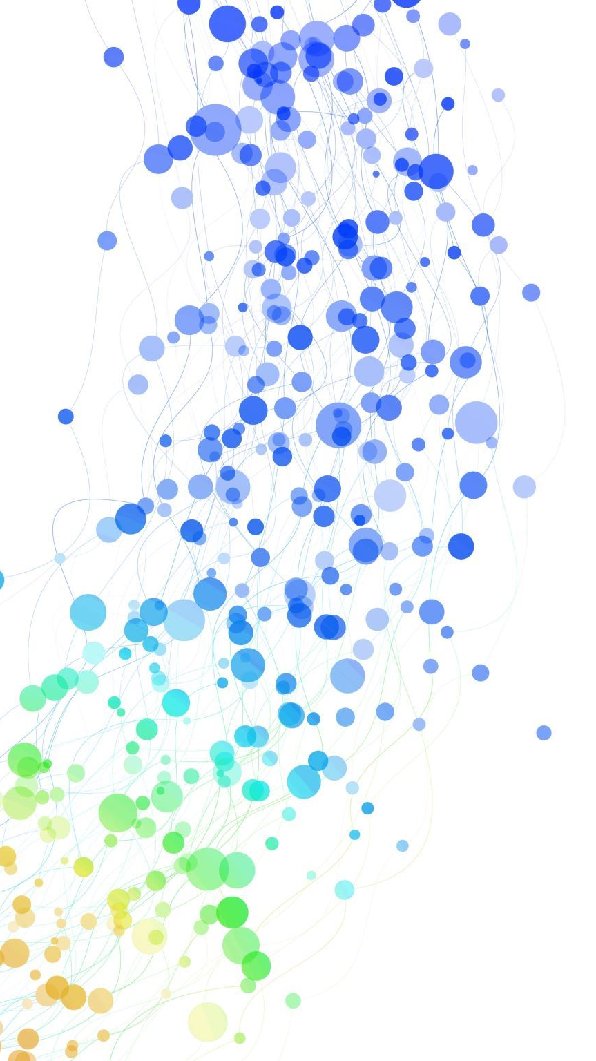
Muchas gracias
z

